Slide 1
Notepad distribuído
rmi

Slide 2
O que é RMI?
Adicionado ao JAVA na versão 1.1
Remote Method Invocation
Objeto de uma máquina virtual interagir com outras máquinas
Desenvolver aplicação sem se preocupar com detalhes de comunicação

Slide 3
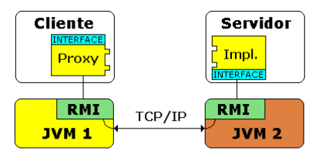
O que é RMI?
Servidor: disponibiliza os métodos para serem acessados remotamente
Cliente: utilizando uma interface do servidor realiza as chamadas

Slide 4
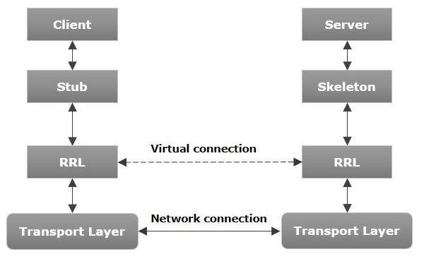
Camadas de transmissão

Slide 5
Camada de Stub e Skeleton
Camada que interpreta as chamadas e execução dos métodos

Slide 6
Camada de Referências Remotas
Camada que mantém as referências entre os clientes e os objetos

Slide 7
Camada de Transporte
Utiliza o protocolo JRMP em cima do TCP/IP

Slide 8
Proposta do trabalho
Editor de texto
Sincronização automática
Tratamento de impasses

Slide 9
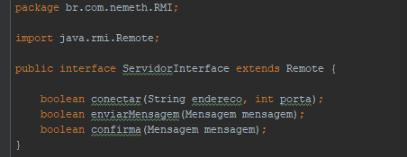
ServidorInterface

Slide 10
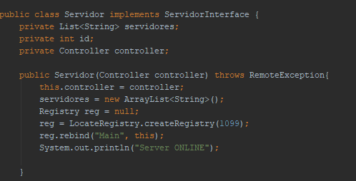
Servidor

Slide 11
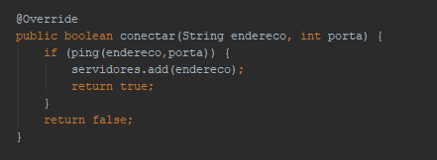
Servidor

Slide 12
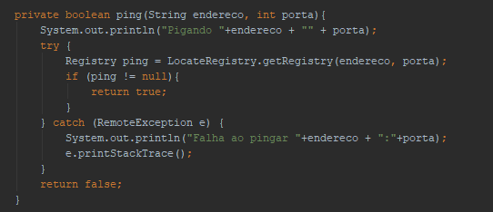
Servidor

Slide 13
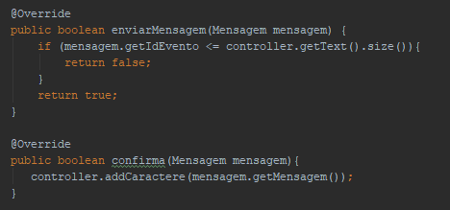
Servidor

Slide 14
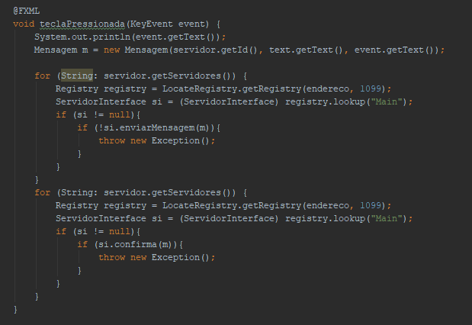
Cliente

